Slide 1

Classification automatique de biens de consommation
Formation Data Scientist – Projet 6
Hélène de Boissezon

Slide 2




Contexte et objectifs
Place de marché est un site sur lequel des vendeurs proposent des articles à des acheteurs en postant une photo et une description. Pour l’instant la catégorisation des articles est faite par le vendeur ➔ peu reproductible / fiable
OBJECTIFS
Réaliser une étude de faisabilité de classification automatique des articles à partir des images et du texte fourni par le vendeur

Slide 3
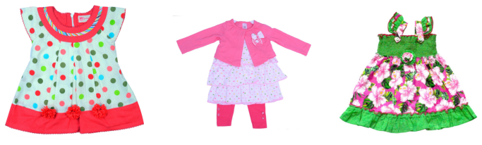
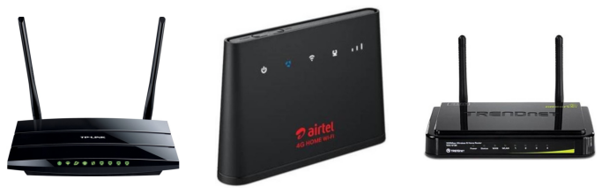
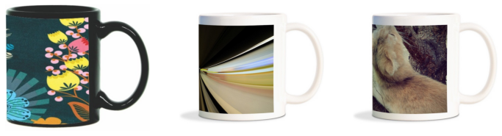
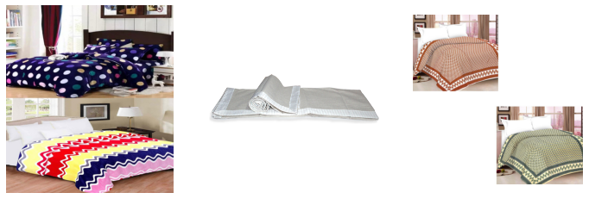
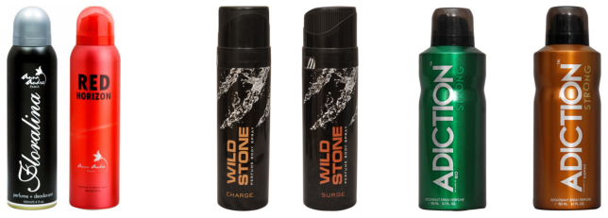
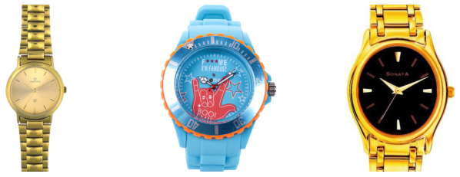
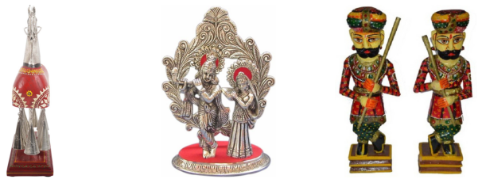
Données disponibles
Baby Care
Computers
Base de données de 1050 produits (photo, description, catégorisation)
Kitchen & Dining
 | Nb variables | Nb Individus | % valeurs manquantes | % doublons
Data | 15 | 1 050 | 3,97% | 0%
Home Furnishing
Beauty & Personal Care
Watches
Home Decor & Festive Needs

Slide 4
Nettoyage et preprocessing

Slide 5
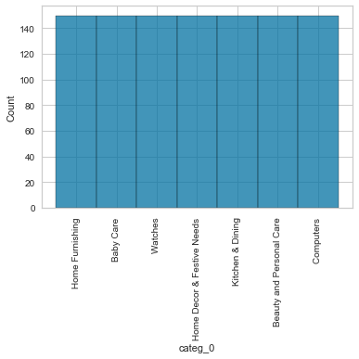
Nettoyage et identification des catégories cibles
Conservation des variables d’intérêt :
Pour l’identification : Product_name, uniq_id
Pour le traitement d’image : image
Pour le traitement du texte : description, product_specification
Pour vérifier si les catégories sont bien identifiées : product_category_tree
Variable product_category_tree : 7 niveaux de catégories
Seule le premier niveau est intéressant car bien équilibré (150 articles dans chaque catégorie)

Slide 6
Preprocessing du texte Focus sur les variables description et product_specifications
Objectif : homogénéiser le texte et ne garder que les mots discriminants pour la classification
Retrait de la ponctuation
Retrait des chiffres
Tokenisation pour la variable description, extraction des informations via regex + tokenisation pour product_specifications
Retrait des stopwords anglais (liste fournie par nltk) + identification des stopwords spécifiques au corpus (mots avec très grande occurrence)
Lemmatisation des tokens

Slide 7
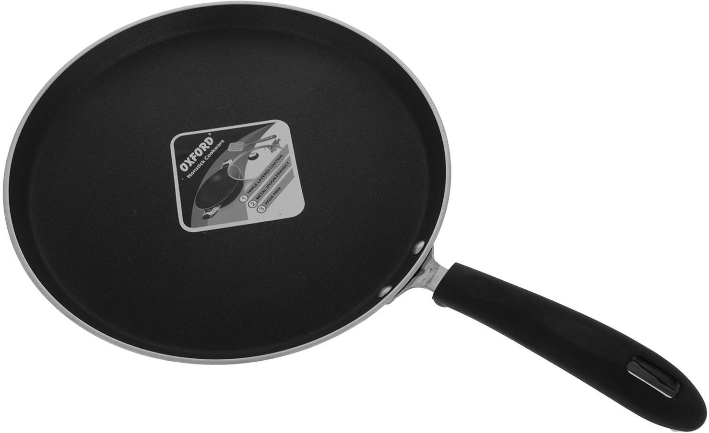
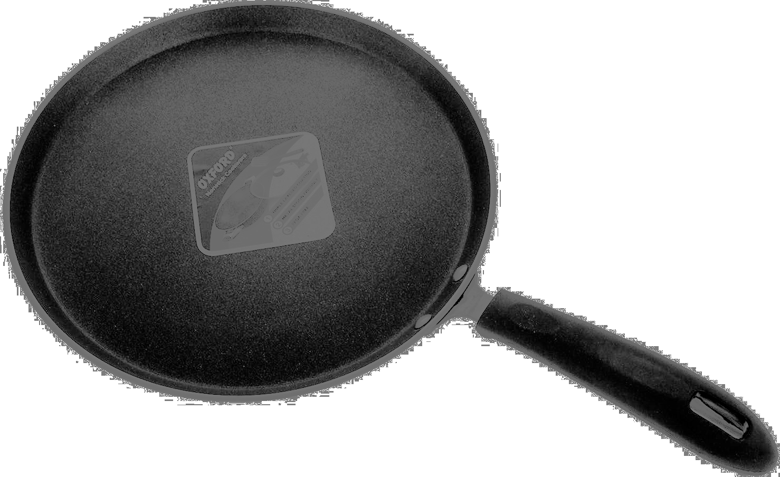
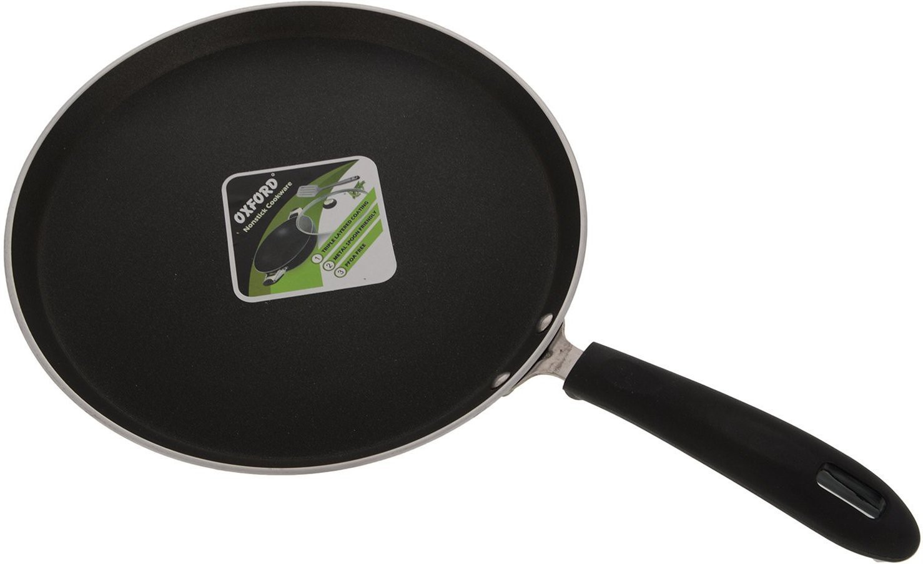

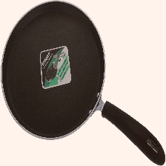
Preprocessing des images
Objectif : nettoyer et homogénéiser les images, les rendre compatibles avec l’algorithme utilisé ensuite
SIFT
Conversion en noir et blanc
Égalisation de l’histogramme
Image originale
SIFT Noir & Blanc
SIFT Egalisation
CNN
Redimensionnement images (224 x 224 x 3)
Centrage des valeurs (preprocessing intégré au modèle)
CNN
Redimensionnement
CNN
Centré

Slide 8
Feature extraction et CLustering

Slide 9
Démarche
Texte
Images
Nettoyage et préparation du corpus
Création de features
Préparation des images
Création des features
Méthodes testées
Bag Of Word / TF-IDF
Word2Vec
BERT
USE
Méthodes testées
SIFT
CNN – Feature extraction
CNN – Fine tuning
Calcul d’un clustering sur la base de ces features
Choix
Classification équilibrée
Durée de calcul
Scores ARI + accuracy

Slide 10

Featuring du texte
Méthodes testées
Bag Of Word / TF-IDF
Word2Vec
BERT
USE
(…)

Slide 11
Algorithmes testés
Type d’algorithme | Méthodes testées | Avantages | Inconvénients
Comptage des tokens | Bag Of Word / TF-IDF | Rapide, adapté pour des petits jeux de données | Génère des matrices sparses, qui peuvent devenir très grandes si bcp de vocabulaire
Word/sentence embedding | Word2Vec | Rapide, vecteurs denses | Possibilité de se baser sur un modèle pré-entrainé mais peut entrainer des biais. Si construit intégralement, requière suffisamment de données
Deep Learning | BERT / USE | Transfer learning : modèles pré-entrainés sur de nombreuses données | Si besoin de fine-tuning, besoin de beaucoup de données, peut être gourmand en ressources
➔ Deux algorithmes ressortent : TF-IDF (avec réduction de dimension) et USE
 | Bag Of Word | TF-IDF | Word2Vec | BERT | USE
ARI | 0,257 | 0,428 | 0,208 | 0,523 | 0,687
Accuracy | 0,53 | 0,70 | 0,43 | 0,70 | 0,84

Slide 12
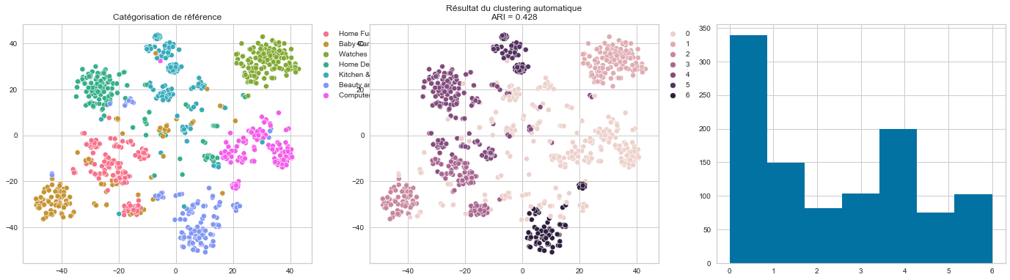
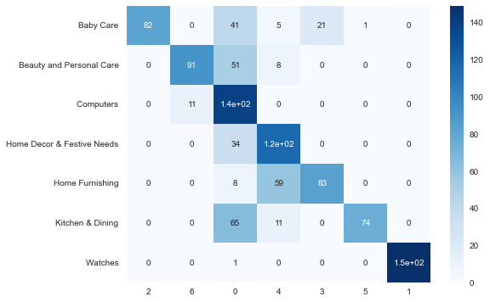
TF-IDF
Basé sur les variables product_name, product_specifications et description
Réduction de dimension (ACP) de façon à garder 99% de la variance totale
➔ Catégorie 0 (computers) mal identifiée et répartition assez déséquilibrée
 | BoW | TF-IDF
Nb token init | 6 697 | 6 697
Réduction de dimension | 560 | 863
ARI | 0,257 | 0,428
Accuracy | 0,53 | 0,70

Slide 13
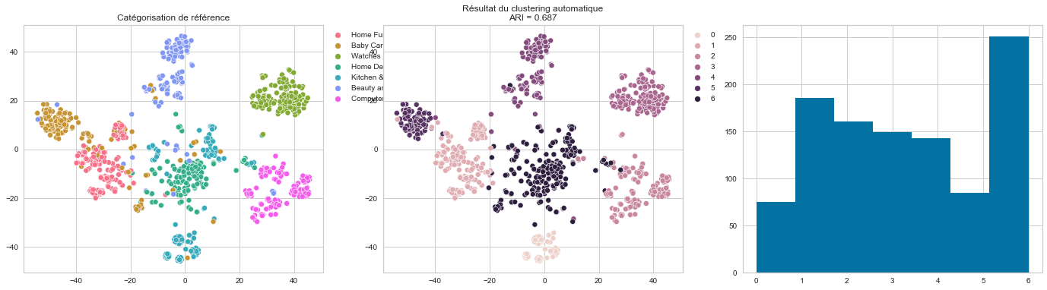
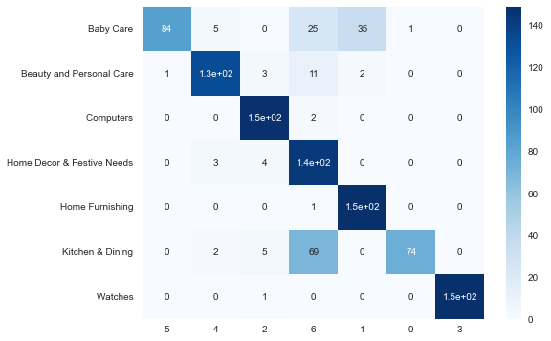
USE
Basé sur les variables product_name, product_specifications et description
Modèle dont la structure est basés sur le Deep Averaging Network et pré-entrainé
➔ Classes mieux équilibrées mais Catégorie Baby Care et Kitchen & Dining mal identifiées :
Articles pouvant être attribués à plusieurs catégories
Articles clairement mal catégorisés par les vendeurs
 | TF-IDF | BERT | USE
ARI | 0,428 | 0,523 | 0,687
Accuracy | 0,70 | 0,70 | 0,84

Slide 14
Featuring des images
Méthodes testées
SIFT
CNN – Feature extraction
CNN – Fine tuning
(…)

Slide 15
Algorithmes testés
Type d’algorithme | Méthodes testées | Avantages | Inconvénients
Création de descripteurs | SIFT | Descripteurs robustes et avec un bon pouvoir discriminant (par rapport à d’autre méthodes basées sur des descripteurs) | Très gourmand en ressources
CNN | VGG16, EfficientNet (avec et sans fine tuning), ResNet (uniquement feature extraction) | Nombreux réseaux développés et entrainés sur un grand nombre d’images ➔ meilleure qualité de résultats | Fine-tuning très dépendant du nombre de données disponibles, gourmand en ressource
➔ Un algorithme ressort : EfficientNet qui donne de bons résultats à la fois en feature extraction et en fine tuning
 | SIFT | CNN Feature extraction | CNN Fine tuning
Test Loss |  |  | 1,83
Test Accuracy |  |  | 0,82
ARI | 0,002 | 0,502 | 0,38
Accuracy | 0,18 | 0,74 | 0,56

Slide 16
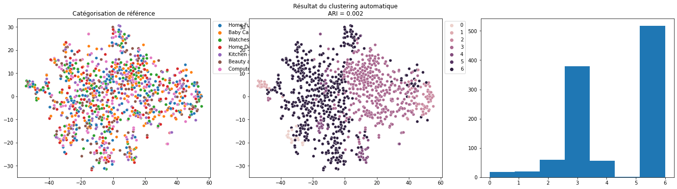
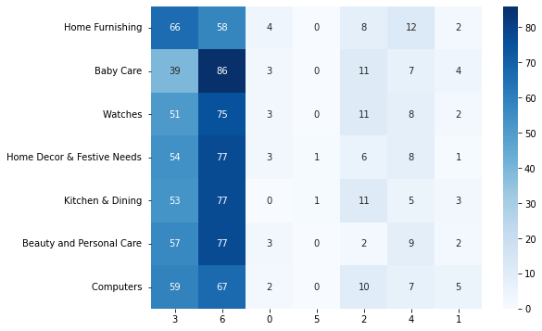
SIFT
➔ Algorithme qui ne permet pas de discriminer les catégories identifiées par les vendeurs + classes très déséquilibrées.
 | SIFT
Test Loss
Test Accuracy
ARI | 0,002
Accuracy | 0,18

Slide 17
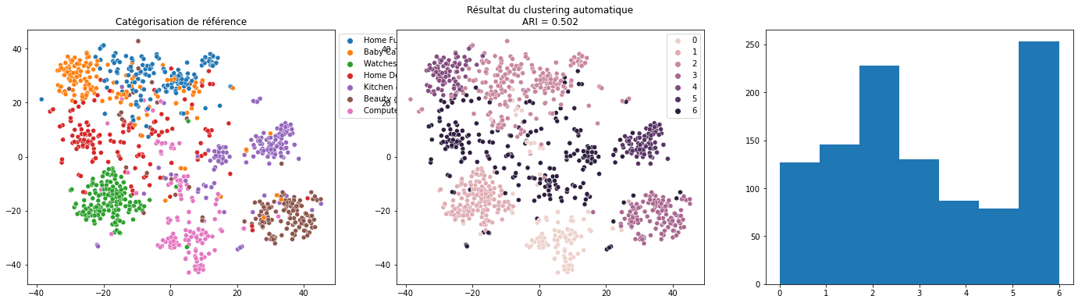
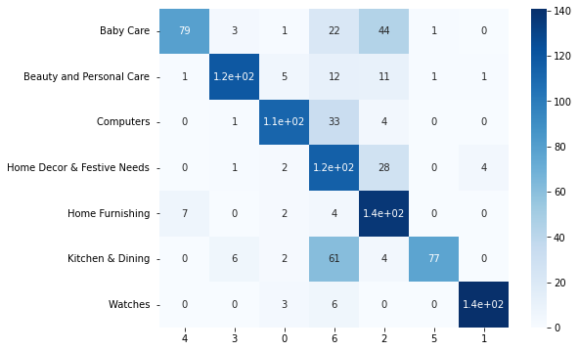
CNN - EfficientNet Feature extraction
Classes relativement bien équilibrées sauf classes 2 (Home Furnishing) et 6 (Home decor & Festive needs)
Classes baby Care et Kitchen&Dining mal identifiées :
Articles pouvant être attribués à plusieurs catégories
Articles clairement mal catégorisés par les vendeurs
 | SIFT | CNN - FE
Test Loss
Test Accuracy
ARI | 0,002 | 0,502
Accuracy | 0,18 | 0,74

Slide 18
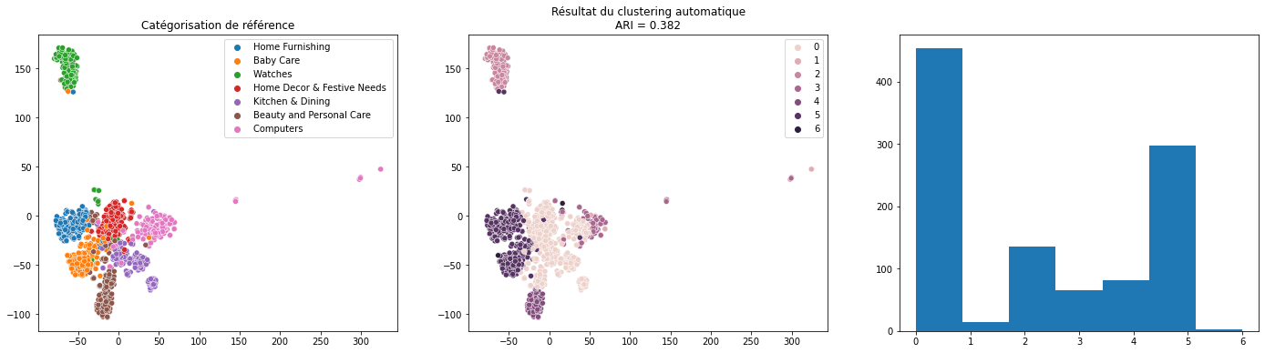
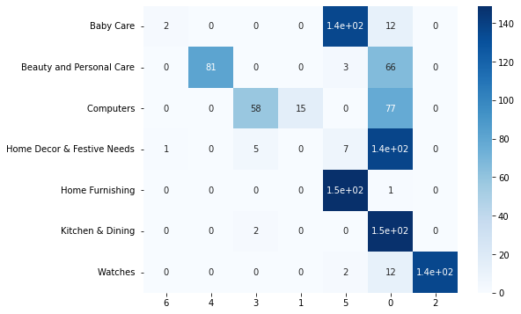
CNN : EfficientNet Fine Tuning
Le fine-tuning uniquement sur l’output est suffisant (besoin de plus de données si on veut affiner le modèle)
Bons résultats sur l’entrainement de l’output (mais calcul sur uniquement 10% des données)
Extractions de features à partir du modèle fine-tuné ne permet pas d’améliorer la catégorisation des articles
 | SIFT | CNN - FE | CNN - FT
Test Loss |  |  | 1,83
Test Accuracy |  |  | 0,82
ARI | 0,002 | 0,502 | 0,38
Accuracy | 0,18 | 0,74 | 0,56

Slide 19
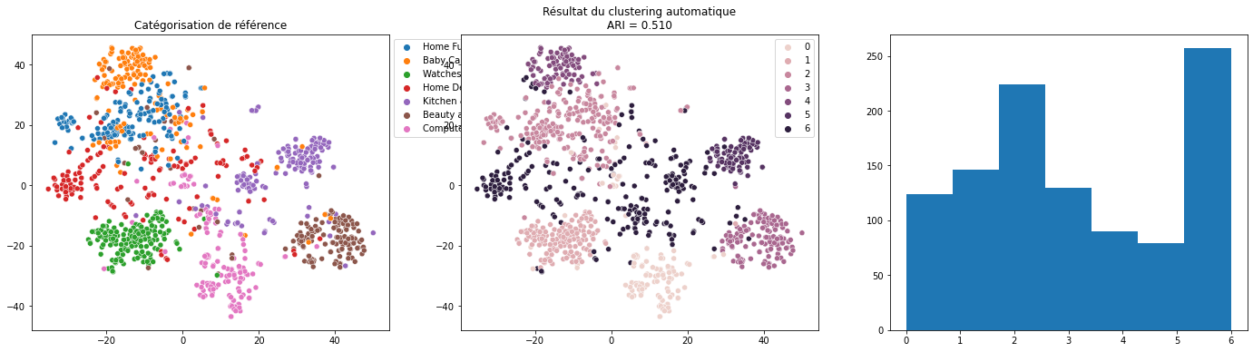
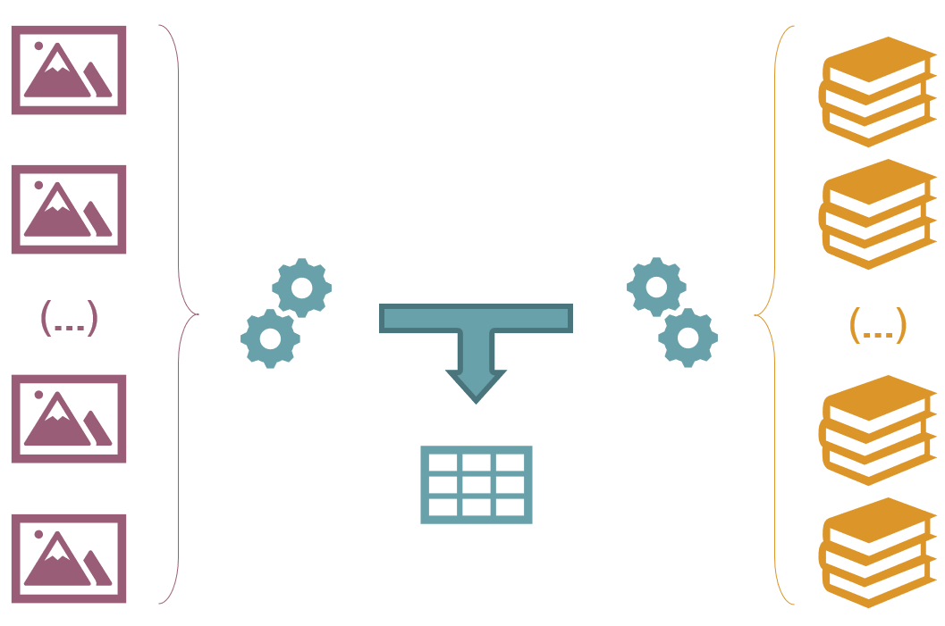

Regroupement des features
 | Texte USE | Image CNN | All
ARI | 0,687 | 0,502 | 0,510
Accuracy | 0,84 | 0,74 | 0,75
La combinaison des features calculées à partir du texte (USE) et des images (Feature extraction à partir d’EfficientNet non fine-tuné) ne permet pas d’améliorer la qualité de la catégorisation des produits
Classes mal détectées : baby Care et Kitchen & Dining

Slide 20
CONCLUSIONS
L’extraction de features du texte à partir d’un réseau de neurone USE permet de classer les articles avec une erreur d’attribution par rapport à la catégorie indiquée par le vendeur de 16%
L’extraction de features des images à partir d’un CNN EfficientNet entrainé sur l’output permet de classer les articles avec une erreur d’attribution de 18% (calculée sur 10% des images)
Pour aller plus loin :
Vérifier la classification réalisée par les vendeurs (existence d’erreurs ou de catégorisation multiple possible)
Augmenter le nombre d’articles disponibles pour l’apprentissage
La classification automatique des articles est tout à fait envisageable en s’appuyant sur des algorithmes de deep learning, moyennant un travail un peu plus approfondi sur les données d’apprentissage ainsi que sur les algorithmes utilisés. Possibilité de se baser uniquement sur le texte ou l’image

Slide 21
Merci pour votre attention. Des questions ?

